Slide 1
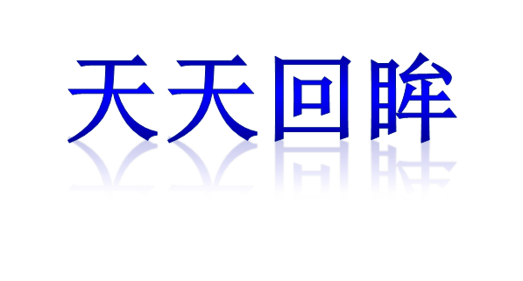
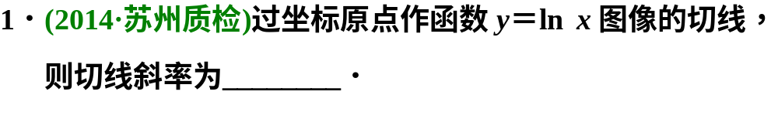
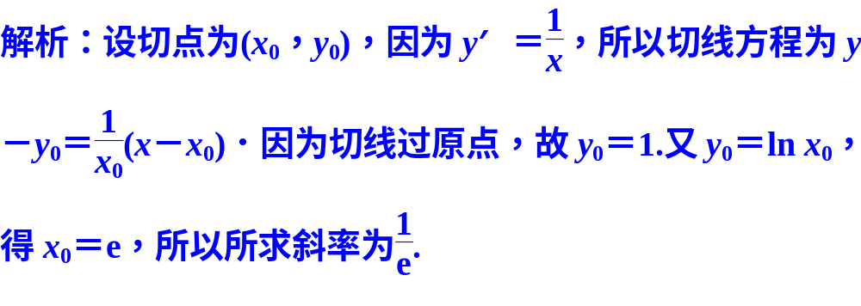
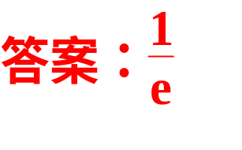

Slide 2
1.2.2基本初等函数的导数公式
及导数的运算法则

Slide 3
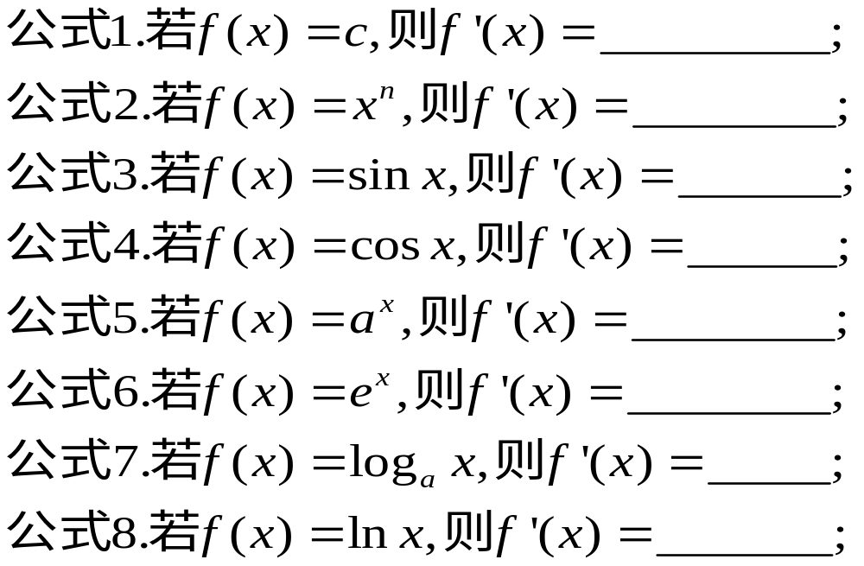
知识回眸
基本初等函数的导数公式

Slide 4
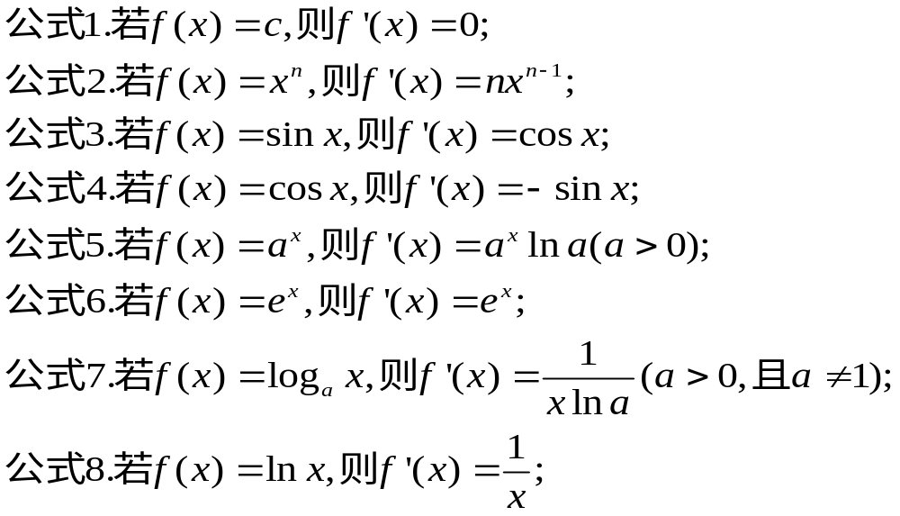
我们今后可以直接使用的基本初等函数的导数公式

Slide 5
新知探究：
一、函数和(或差)的导数
法则 1 如果 u=u(x)、 v =v(x) 都是 x 的可导函数 ，则 y=u ± v 也是 x 的可导函数 ，且
y ′=(u ± v)′ = u′ ± v ′
证 当 x 取得增量 Δx 时，函数 u、v 和 y=u ± v 分别取得增量 Δu、Δv 和 Δy .
因为
u (x + Δx) - u(x) = Δu，
即
u (x + Δx) = u(x) + Δu，

Slide 6
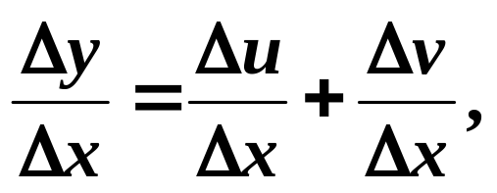
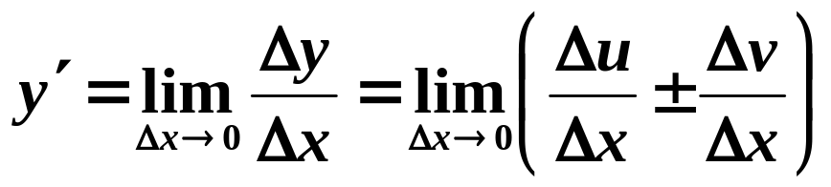
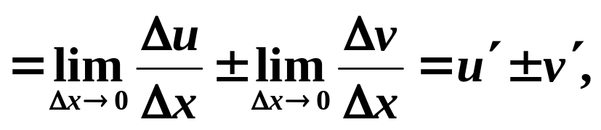
同理有
v (x + Δx) = v(x) + Δv .
因此
Δy = [u(x + Δx)±v(x + Δx)] − [u(x) ± v(x)]
= [(u+ Δu)± (v + Δv)] − ( u±v)
= Δu±Δv .
所以
即
(u ± v)′ = u′ ± v ′

Slide 7
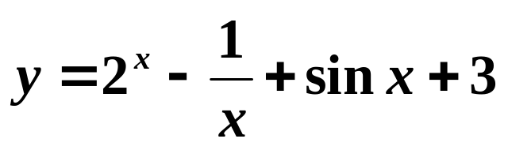
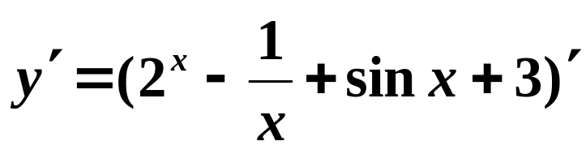
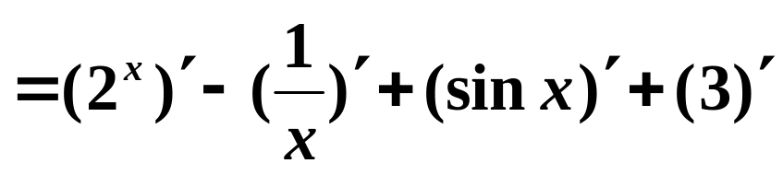
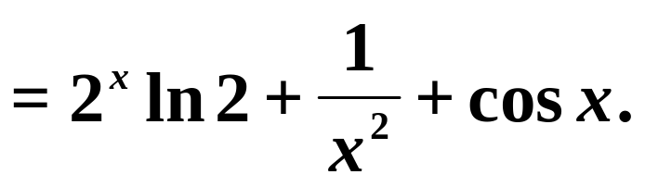
这个法则可以推广到有限个可导函数的和的情形,即
练一练 求函数
的导数.
解

Slide 8
二、函数积的导数
法则 2 如果 u=u(x)、 v =v(x) 都是 x 的可导函数 ，则 y=uv 也是 x 的可导函数 ，且
y ′=(uv)′ = u′v + uv ′
(证明方法同法则1,故证明从略.)
推论 1
(cu(x))′ = cu′(x) (c 为常数).
这个法则可以推广到有限个可导函数积的情形,例如
(uvw)′ = u′vw + uv′w + uvw ′.

Slide 9
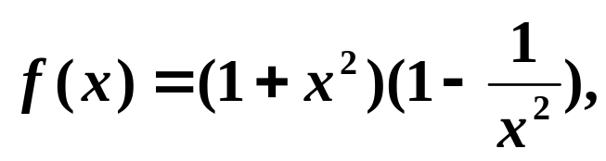

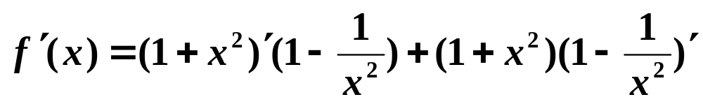
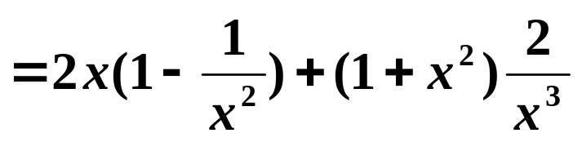
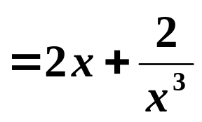

练一练2 设
求
解 根据乘法法则，有
所以

Slide 10
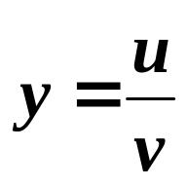
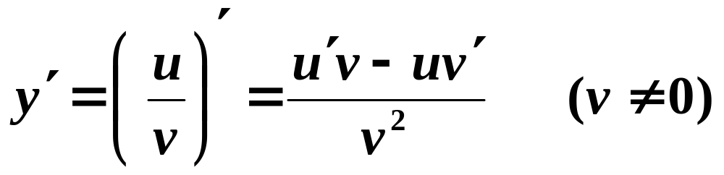
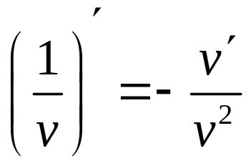
三、函数商的导数
法则 3 设 u=u(x)、v =v(x) 都是 x 的可导函数, 且v≠ 0, 则
也是 x 的可导函数,且
(证明方法同法则1,故证明从略.)
推论 2
(c为常数)

Slide 11
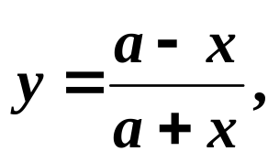
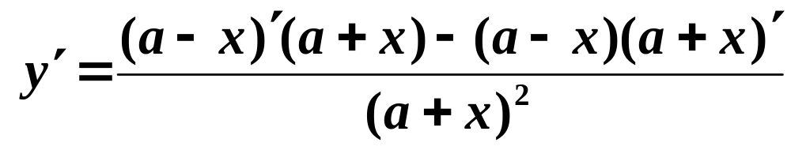
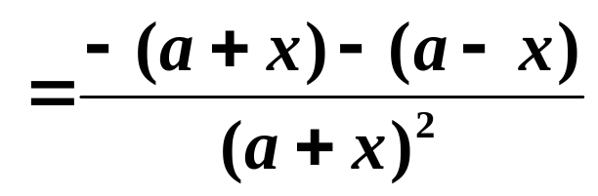
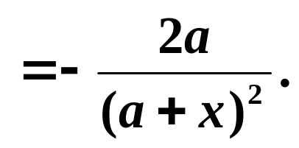
练一练3 设函数
求 y ′.
解 根据除法法则，有

Slide 12
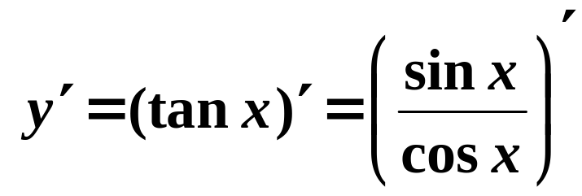
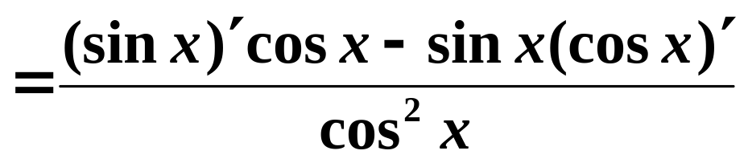
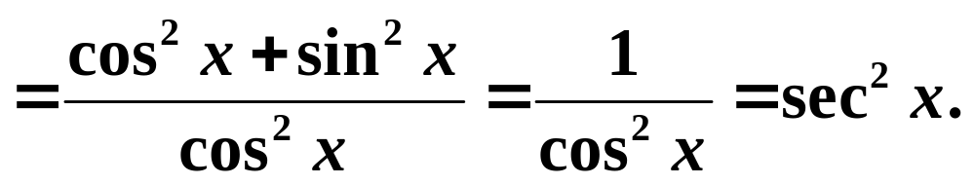
练一练4 设 函数 y = tan x，
求 y ′.
解
即
(tan x)′ = sec²x .
同理可得
(cot x)′ = - csc²x .

Slide 13
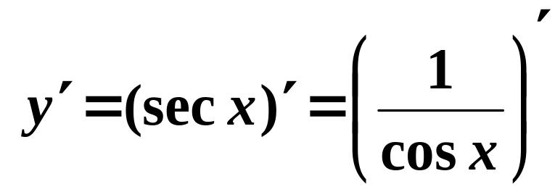
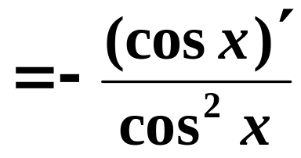
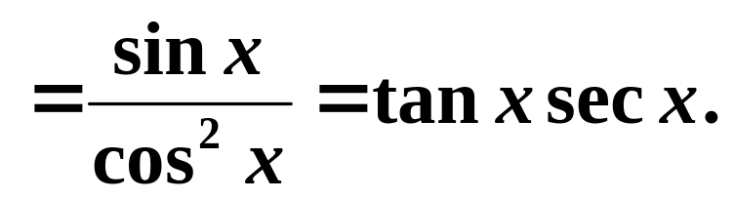
练一练5设 y = sec x，
求 y ′.
解 根据推论 2，有
即
(sec x)′ = sec x tan x .
同理可得
(csc x)′ = - csc x cot x .

Slide 14
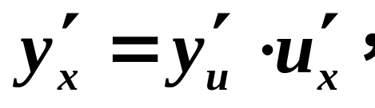
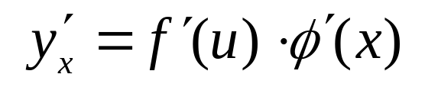
四、复合函数的求导法则
定理 设函数 y = f (u)， u = ϕ (x) 均可导，
则复合函数 y = f (ϕ (x)) 也可导.
且
或
即：因变量对自变量求导,等于因变量对中间变量求导,乘以中间变量对自变量求导. ( 链式法则 )

Slide 15
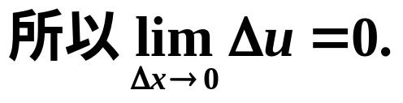
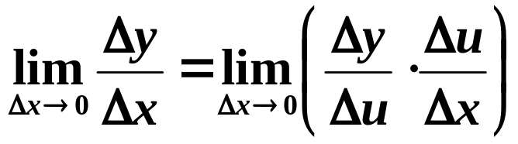
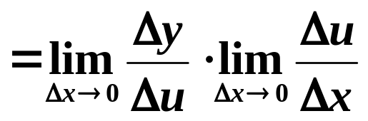
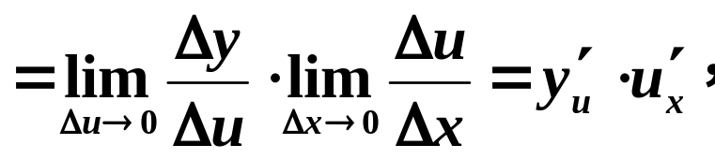
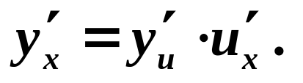
证 设变量 x 有增量 Δx，
相应地变量 u 有增量 Δu，
从而 y 有增量 Δy.
由于 u 可导，
即

Slide 16
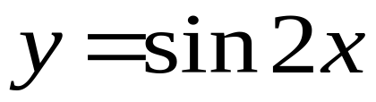
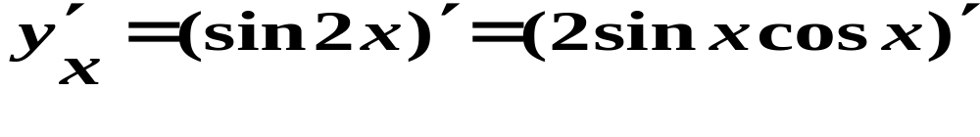

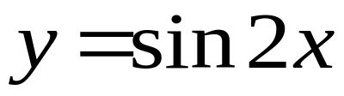
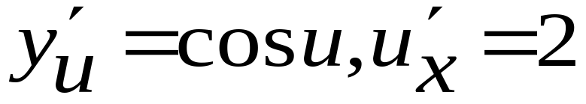
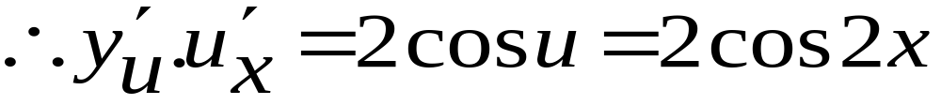
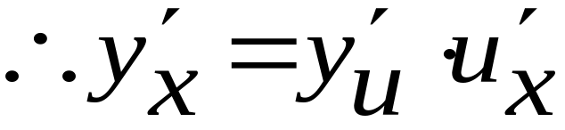
练一练6：求
的导数
(sin
x
)
′
=
cos
x
⇒
(sin
2
x
)
′
=
cos
2
x
分析：
?
解1：
解2：
可由y=sinu,u=2x复合而成
=2cos2x

Slide 17
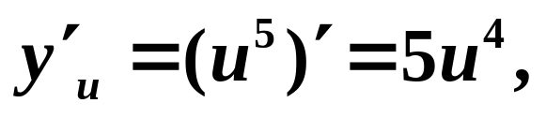
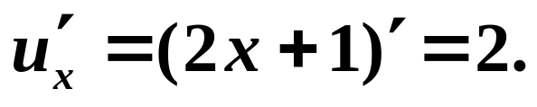
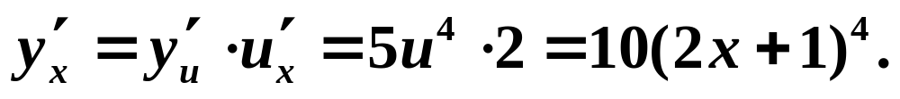
练一练7 设 y = (2x + 1)⁵，求 y ′.
解 把 2x + 1 看成中间变量 u，
将 y = (2x + 1)⁵ 看成是由
y = u⁵，u = 2x + 1
复合而成，
由于
所以

Slide 18
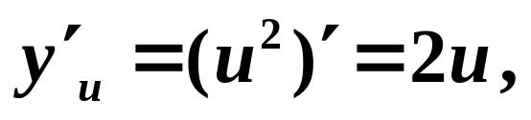
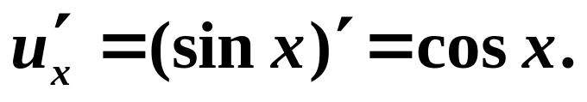
练一练8 设 y = sin² x，求 y ′.
解 这个函数可以看成是 y = sin x · sin x, 可利用乘法的导数公式，
这里，
我们用复合函数求导法.
将 y = sin² x 看成是由 y = u²，u = sin x 复合而成.
而
所以

Slide 19


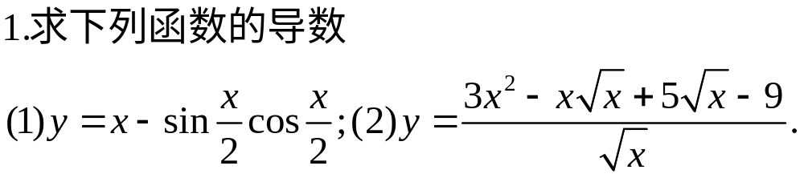

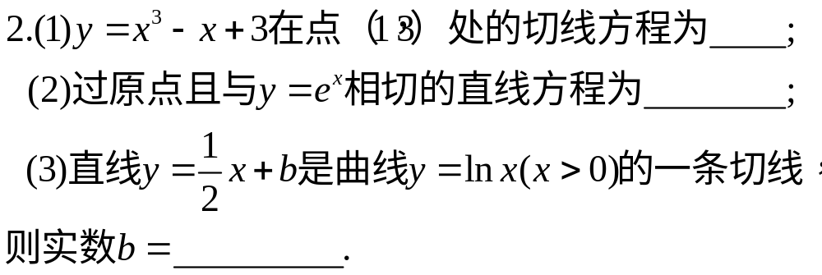

Slide 20





Slide 21
【方法提升】导数计算的原则和方法
(1)原则：先化简解析式，再求导.
(2)方法：
①连乘积形式：先展开化为多项式的形式，再求导；
②分式形式：观察函数的结构特征，先化为整式函数或较为简单的分式函数，再求导；
③对数形式：先化为和、差的形式，再求导；
④根式形式：先化为分数指数幂的形式，再求导；
⑤三角形式：先利用三角函数公式转化为和或差的形式，再求导.

Slide 22



Slide 23
【方法提升】
1.求曲线y＝f(x)在点P(x₀，y₀)处的切线方程的步骤
(1)求出函数y＝f(x)在点x＝x₀处的导数，即曲线y＝f(x)在点P(x₀，f(x₀))处切线的斜率.
(2)如果已知切点坐标和切线斜率，求得切线方程为y＝y₀＋f′(x₀)(x－x₀).
如果曲线y＝f(x)在点P(x₀，f(x₀))处的切线平行于y轴，由切线定义可知，切线方程为x＝x₀.
2.求曲线y＝f(x)过点P(x₀，y₀)的切线方程的步骤
(1)设切点A(x_{A}，f(x_{A}))，求切线的斜率k＝f′(x_{A})，写出切线方程.
(2)把P(x₀，y₀)的坐标代入切线方程，建立关于x_{A}的方程.解得x_{A}的值，进而写出切线方程.

Slide 24


Slide 25


Slide 26


Slide 27





Slide 28


Slide 29





Slide 30




Slide 31


Slide 32



Slide 33



Slide 34





Slide 35





Slide 36





Slide 37




Slide 38





Slide 39






Slide 40



Slide 41




Slide 42






Slide 43


Slide 44


Slide 45

(2014·贵州湄潭中学高二期中)曲线f(x)＝xlnx在点x＝1处的切线方程为( )
A．y＝2x＋2 B．y＝2x－2
C．y＝x－1 D．y＝x＋1
[答案] C
[解析] ∵f ′(x)＝lnx＋1，∴f ′(1)＝1，
又f(1)＝0，∴在点x＝1处曲线f(x)的切线方程为y＝x－1.

Slide 46

利用导数求参数

Slide 47


Slide 48
[方法规律总结] 1.导数的应用中，求导数是一个基本解题环节，应仔细分析函数解析式的结构特征，根据导数公式及运算法则求导数，不具备导数运算法则的结构形式时，先恒等变形，然后分析题目特点，探寻条件与结论的联系，选择解题途径．
2．求参数的问题一般依据条件建立参数的方程求解．

Slide 49

(2014·山师附中高二期中)直线y＝kx＋1与曲线y＝x³＋ax＋b相切于点A(1,3)，则2a＋b的值为( )
A．2 B．－1
C．1 D．－2
[答案] C
[解析] 由条件知，点A在直线上，∴k＝2，又点A在曲线上，∴a＋b＋1＝3，∴a＋b＝2.由y＝x³＋ax＋b得y′＝3x²＋a，∴3＋a＝k，∴a＝－1，∴b＝3，∴2a＋b＝1.

Slide 50




Slide 51

[辨析] 这是复合函数的导数，但复合函数的导数我们没有学习讨论过，遇到这种类型的函数求导，可先整理，再求导．

Slide 52
【变式备选】(1)若曲线y=x⁴的一条切线l与直线x+4y-8=0垂直，则切线l的方程为_________.
【解析】与直线x+4y-8=0垂直的直线l为4x-y+m=0，即y=x⁴在某一点的导数为4，而y′=4x³，即4x³=4,解得x=1,所以y=x⁴在点(1，1)处导数为4，此点的切线方程为4x-y-3=0.
答案：4x-y-3=0

Slide 53




(2)已知函数f(x)的图象在点M(1，f(1))处的切线方程是2x－
3y＋1＝0，则f(1)＋f′(1)＝_______.
【解析】依题意得2×1－3f(1)＋1＝0，即f(1)＝1，由切线的
斜率 则f′(1)＝ 则f(1)＋f′(1)＝
答案：

Slide 54

经典二 求曲线的切线方程
(本题满分12分)已知函数f(x)＝x³＋x－16.
(1)求曲线y＝f(x)在点(2,－6)处的切线方程;
(2)直线l为曲线y＝f(x)的切线,且经过原点,求直线l的方程及切点坐标.
例3

Slide 55

【解】 (1)可判定点(2,－6)在曲线y＝f(x)上.
∵f′(x)＝(x³＋x－16)′＝3x²＋1,1分
∴f(x)在点(2,－6)处的切线的斜率为
k＝f′(2)＝13.3分

Slide 56


Slide 57


Slide 58

【名师点评】 (1)求曲线在某点处的切线方程的步骤:

Slide 59
(2)求曲线的切线方程时,一定要注意已知点是否为切点.若切点没有给出,一般是先把切点设出来,然后根据其他条件列方程,求出切点,再求切线方程.

Slide 60
变式训练
1.已知抛物线f(x)＝ax²＋bx－7经过点(1,1),且在点(1,1)处的抛物线的切线方程为4x－y－3＝0,求a,b的值.

Slide 61


Slide 62


备选例题

Slide 63


Slide 64


Slide 65


Slide 66

2.求过点(1,－1)与曲线f(x)＝x³－2x相切的直线方程.

Slide 67


Slide 68

方法感悟
方法技巧

Slide 69
2.求复合函数的导数,关键在于搞清楚复合函数的结构,同时还要处理好以下环节:
(1)中间变量的选择应是基本函数结构;
(2)正确分析函数的复合层次;
(3)一般是从最外层开始,由外及里,一层层地求导.

Slide 70
失误防范
1.要明确两个函数积与商的求导公式中符号的异同,积的导数中是“＋”号,而商的导数中,分子上是“－”号,而不是“＋”号.
2.对复合函数求导后,要把中间变量换成自变量的函数.

Slide 71




例 7
求 y ′.
解 将中间变量 u = 1 - x² 记在脑子中.
这样可以直接写出下式

Slide 72

达标练习

Slide 73


5. 设 f (x) = sinx² ，求 f ′(x).
解

Slide 74



课堂小结
导数的四则运算法则
推论 1 (cu(x))′ = cu′(x) (c 为常数).
推论 2
推论 3

Slide 75
课后作业
课本P91 练习A 1,2

